Slide 2
MARIA | A MÃE
DO SENHOR
6

Slide 3
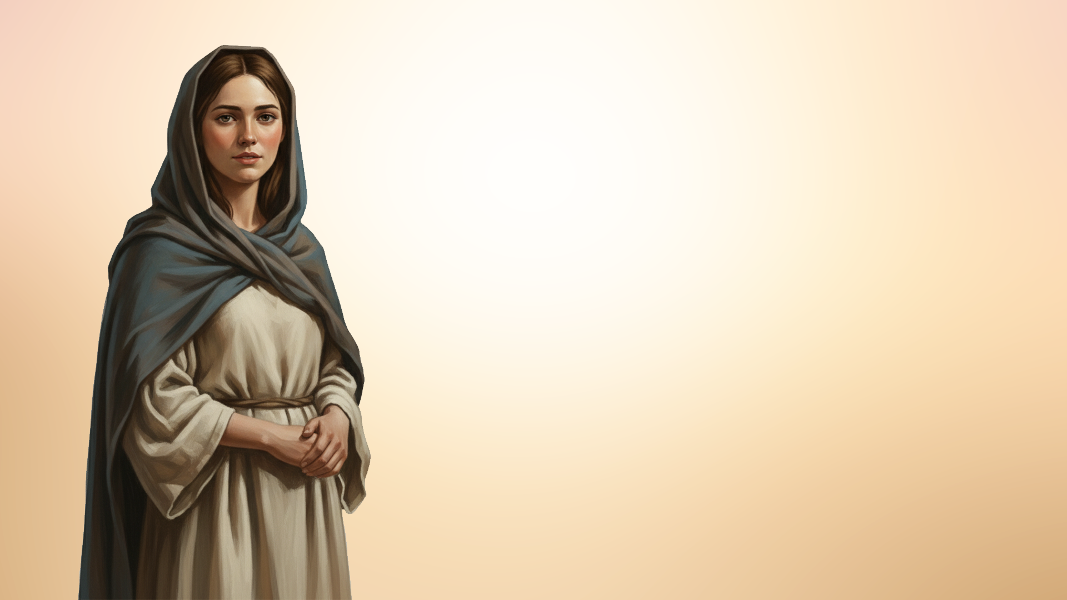
Nossa apreciação por Maria não pode ser menor que a nossa apreciação e respeito por outras figuras sagradas.

Slide 4
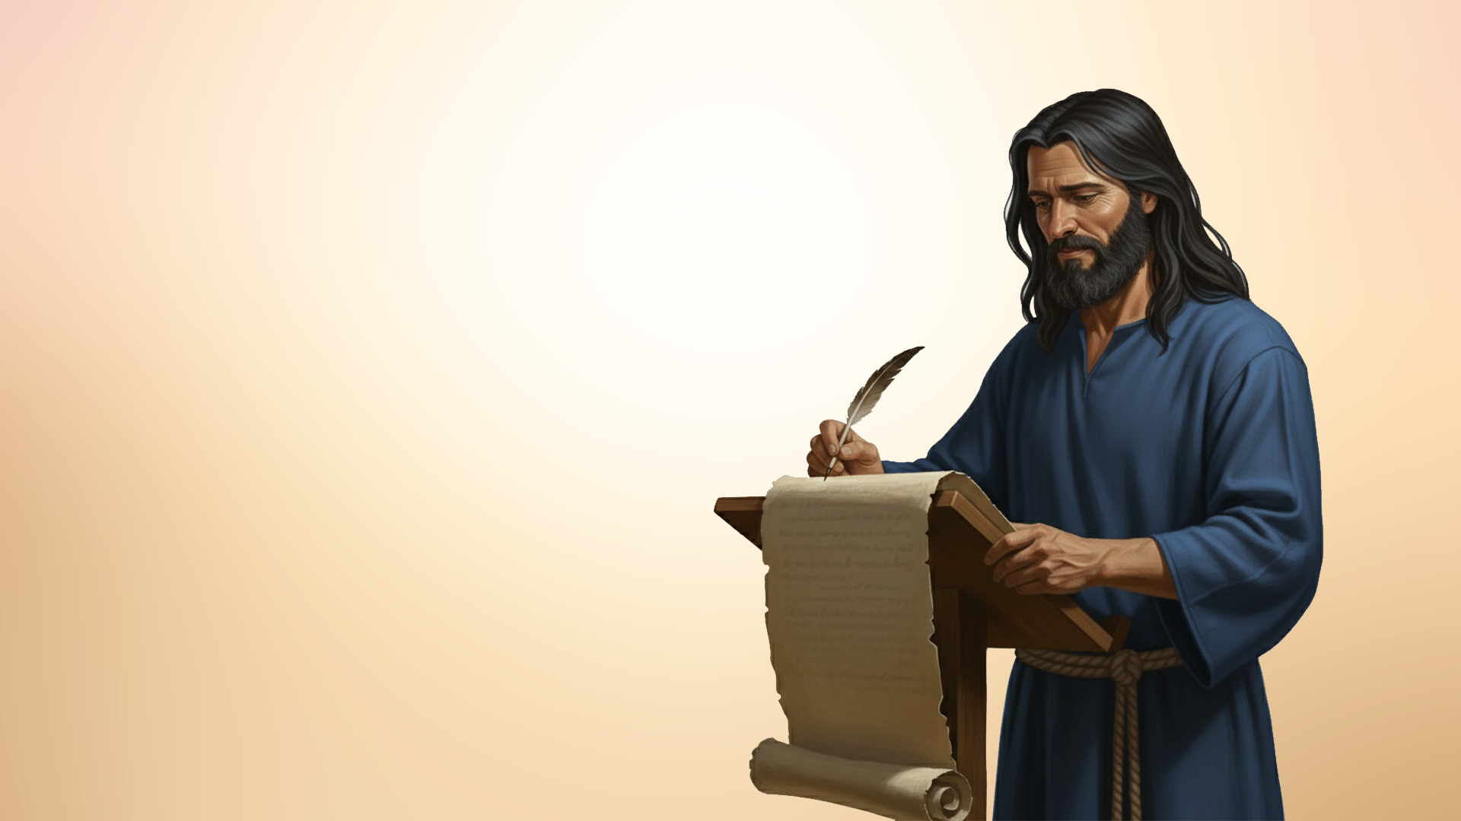
  MARIA NAS ESCRITURAS
    O material sobre ela limita-se às poucas citações dos Evangelhos e a um único texto no livro de Atos.

Slide 5

  NOS EVANGELHOS SINÓTICOS
    Maria aparece em 3 cenas.

Slide 6
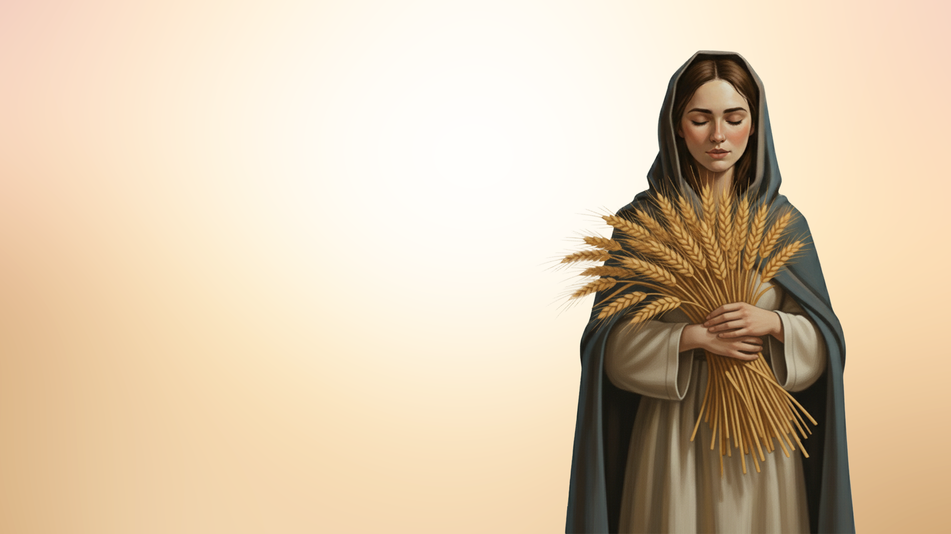
  NOS EVANGELHOS SINÓTICOS
    Maria é uma camponesa simples, escolhida por Deus para ser a mãe do Messias.

Slide 7

  NOS EVANGELHOS SINÓTICOS
    Com Jesus aprendemos que as coisas importantes são invisíveis aos olhos e “só se vê bem com o coração”.

Slide 8
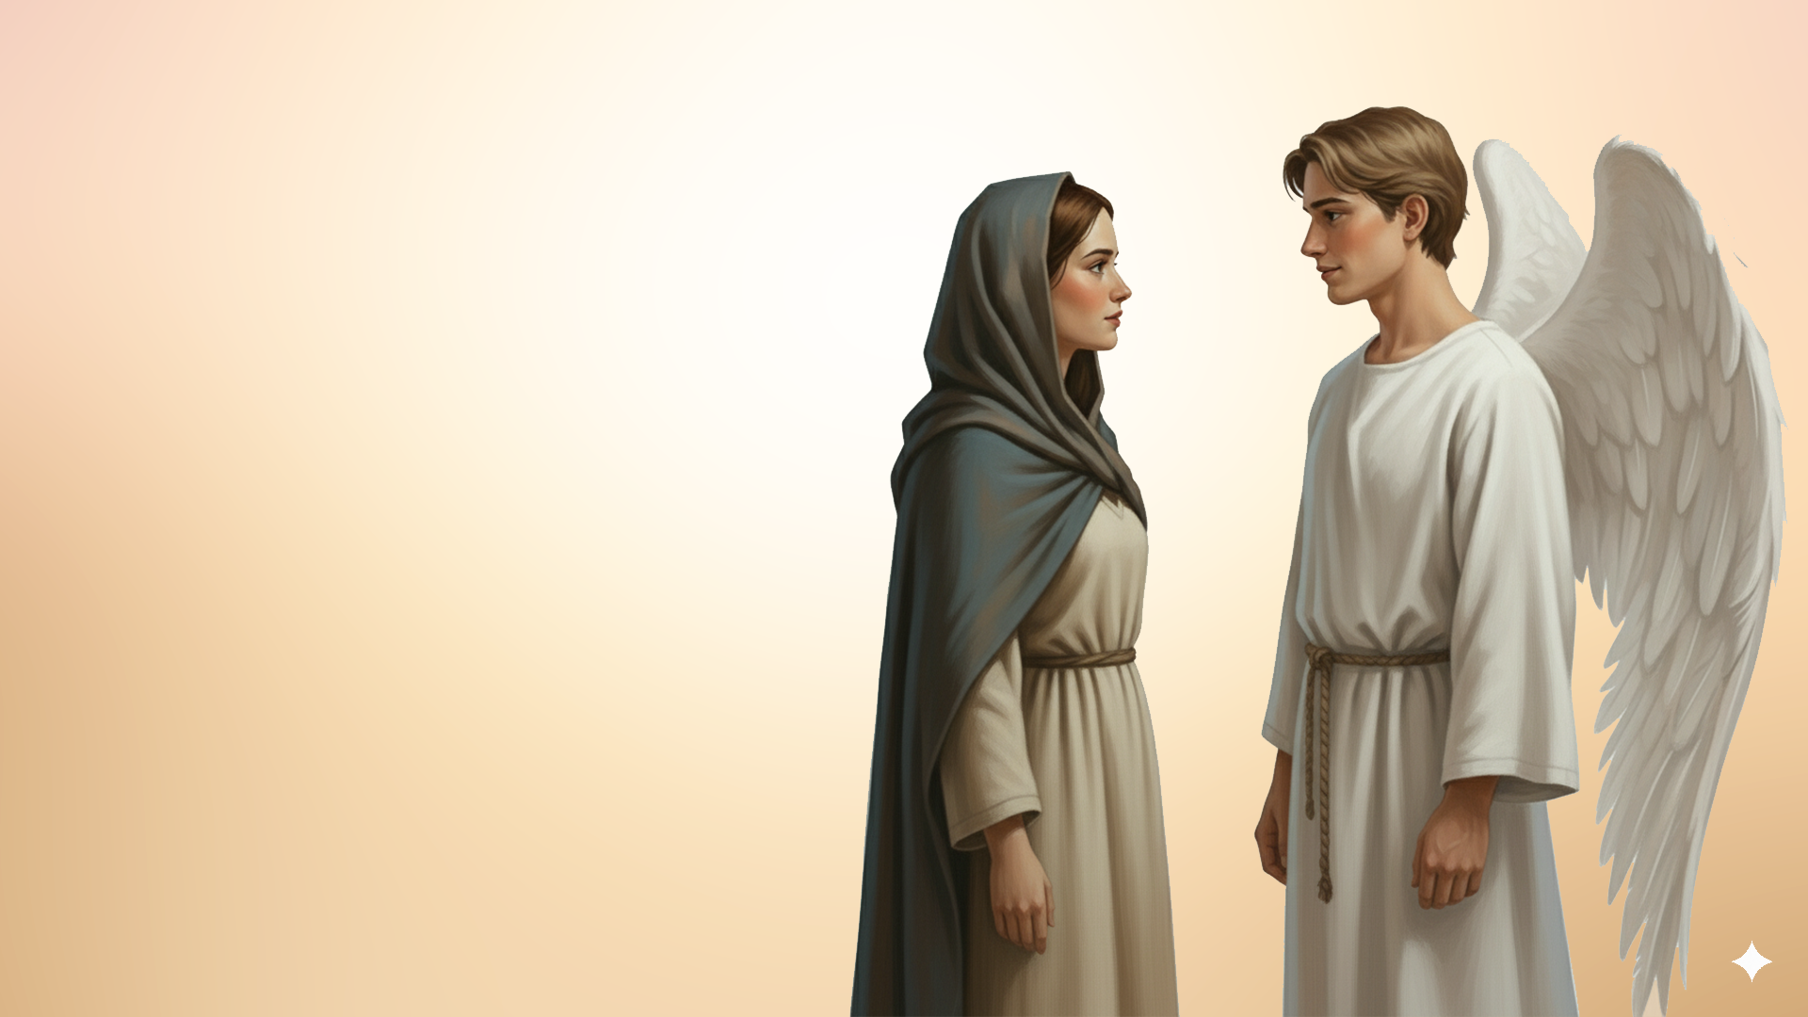
  NOS EVANGELHOS SINÓTICOS
    Deus decidiu nos visitar em fraqueza, para nos ensinar um tipo diferente de força.

Slide 9
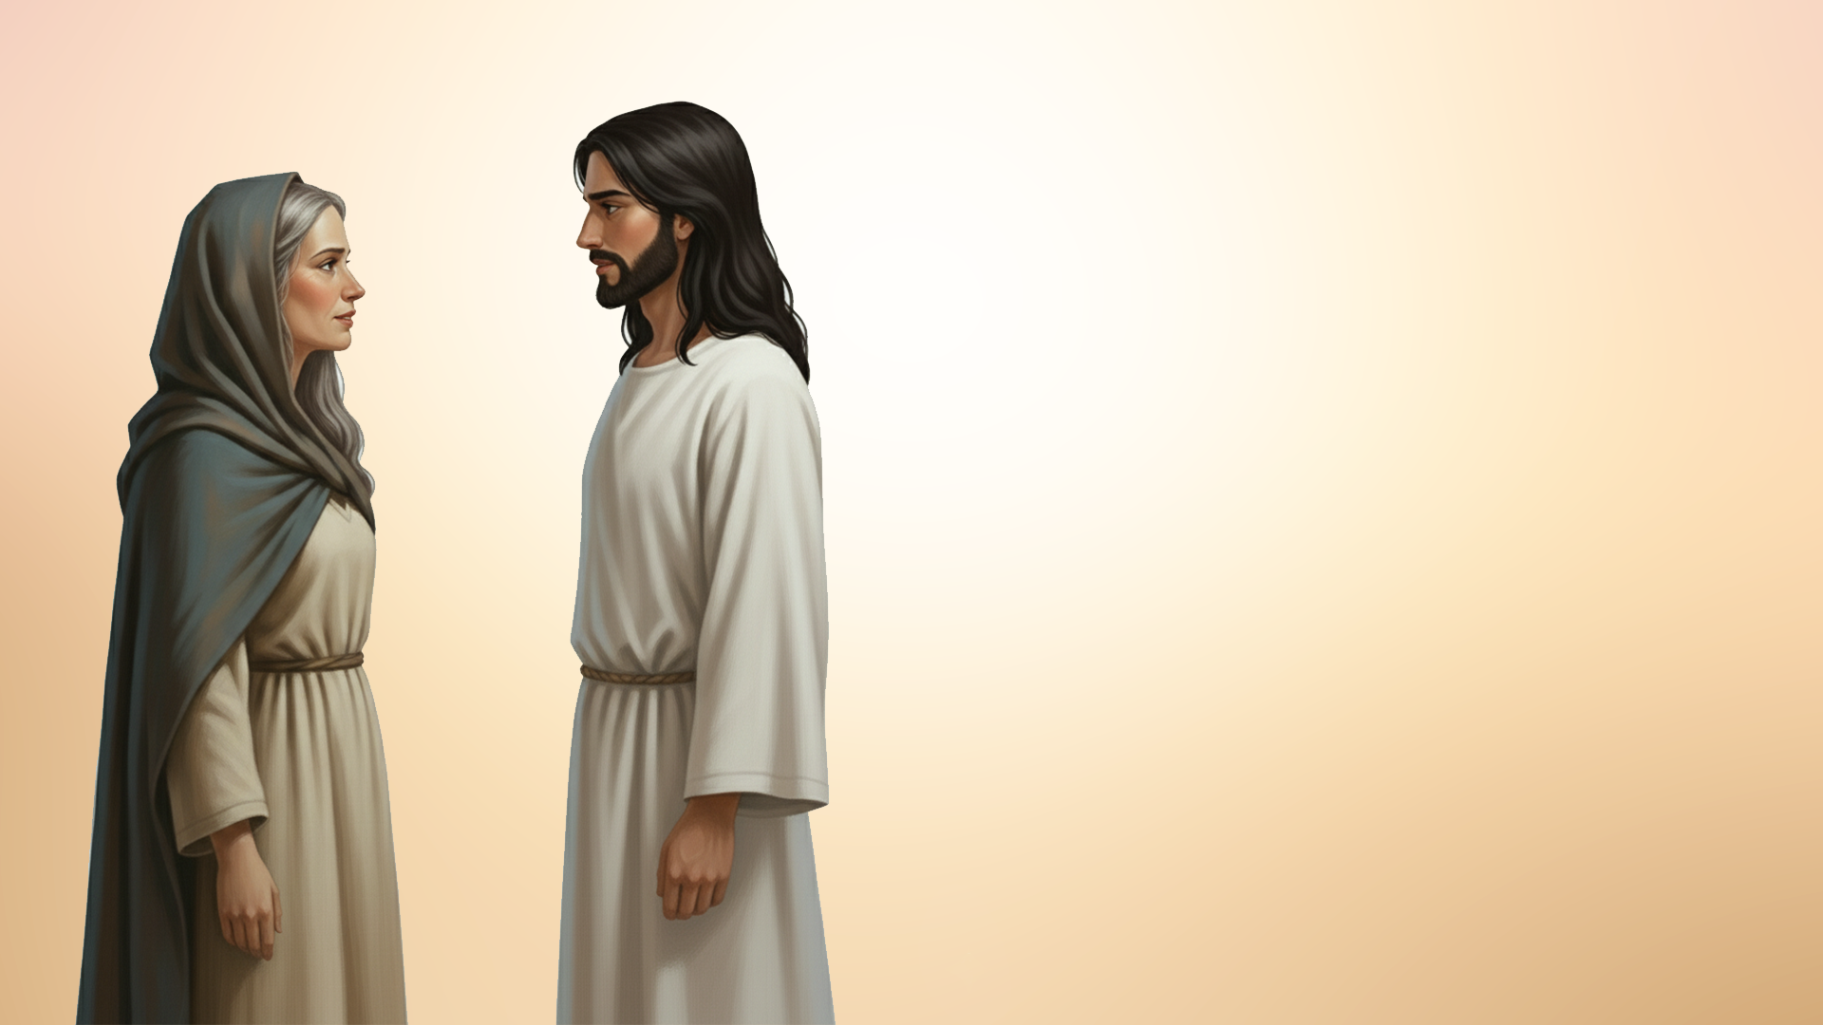
  MARIA NO EVANGELHO DE JOÃO
    O diálogo entre Jesus e Maria não envolve nada ofensivo ou desrespeitoso. Jesus, contudo, deixa claro que Ele é guiado por outra agenda.

Slide 10

        Na cena do Calvário, sua presença desafia a covardia de outros e as forças da morte.

Slide 11

    “Ao pé da cruz” relembra as palavras de Jesus: “Onde Eu estiver, aí estará esse meu servo” (João 12:26).

Slide 12
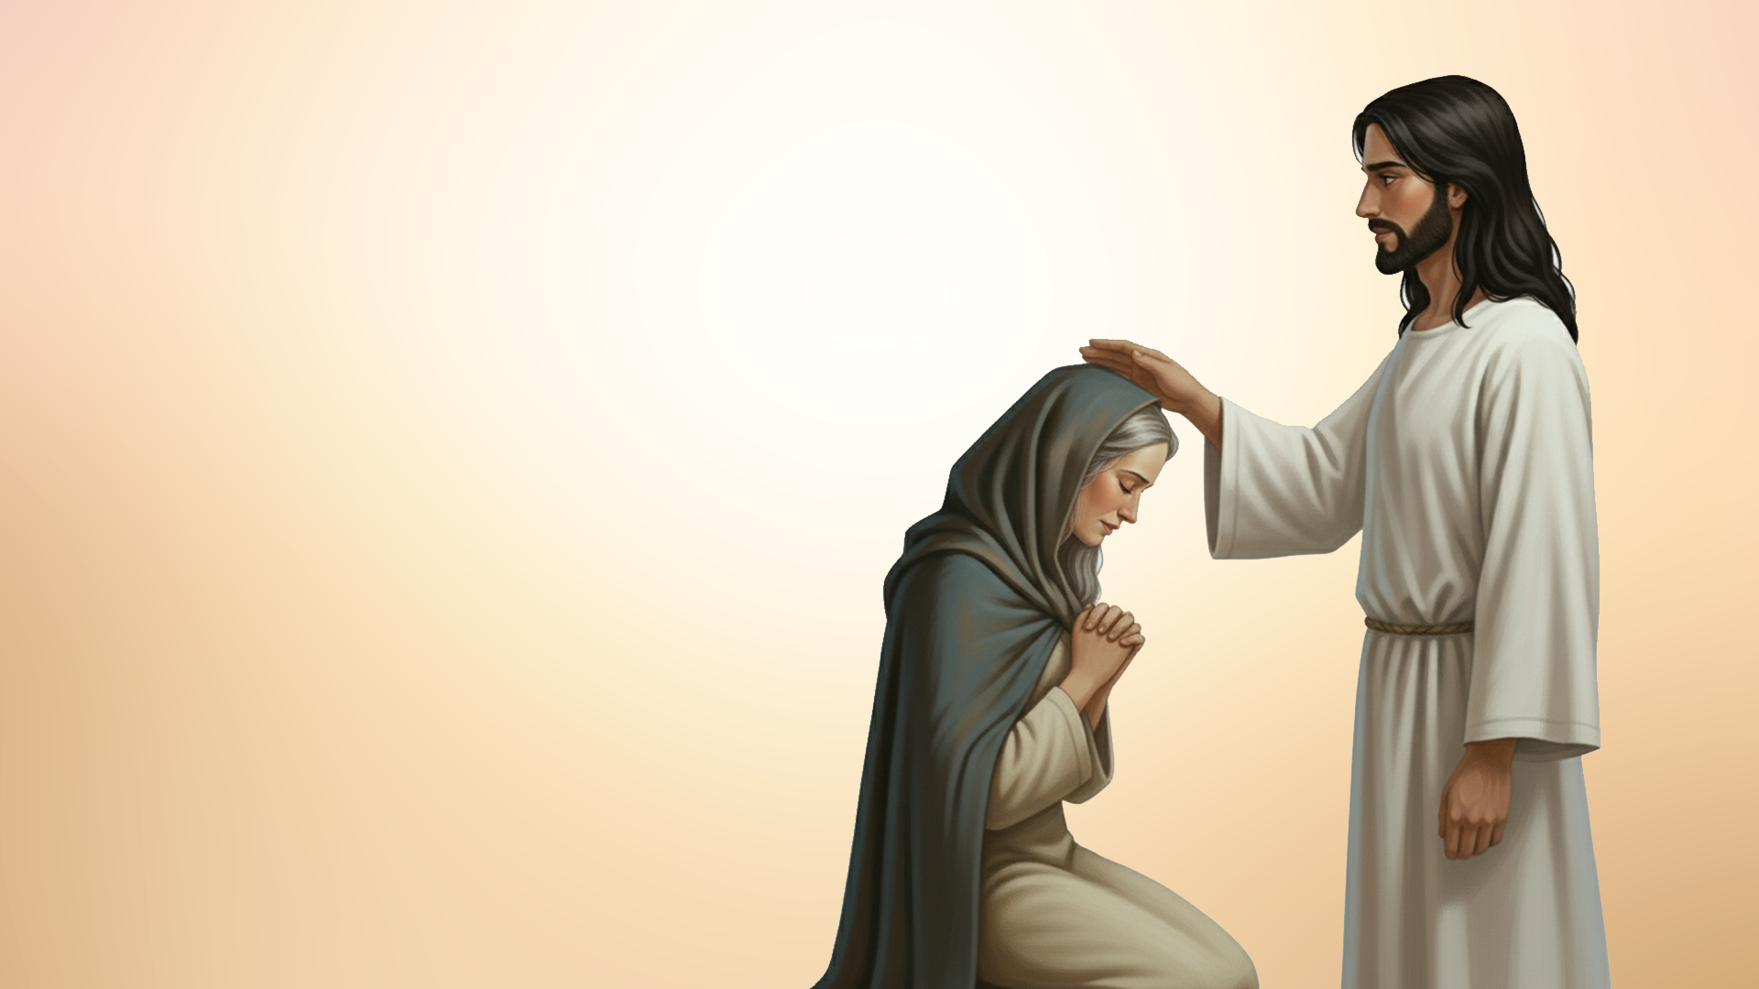
    Jesus é tanto Filho de Maria como o seu Salvador. Ela nunca pretendeu ser mais que uma pecadora em necessidade da graça.

Slide 13
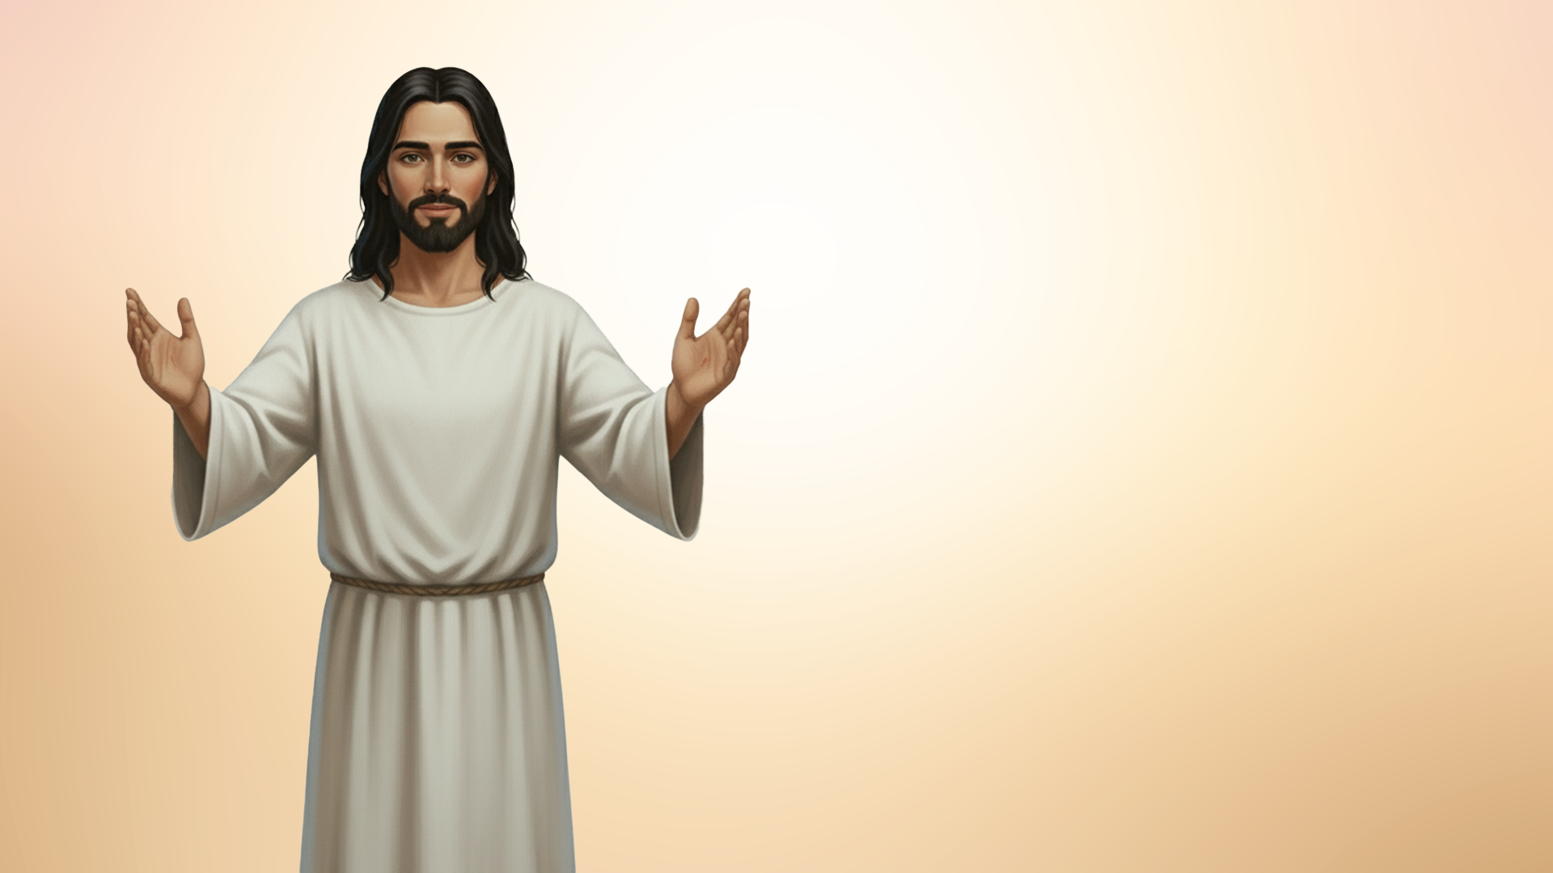
    Sua vida e testemunho apontam para Jesus Cristo, e nos recomendam a fazer o mesmo. Para ela e para os outros discípulos, “não há salvação em nenhum outro”.

Slide 14
    Com Maria, aprendemos obediência e submissão, mesmo quando isso parece difícil ou até perigoso.

Slide 15
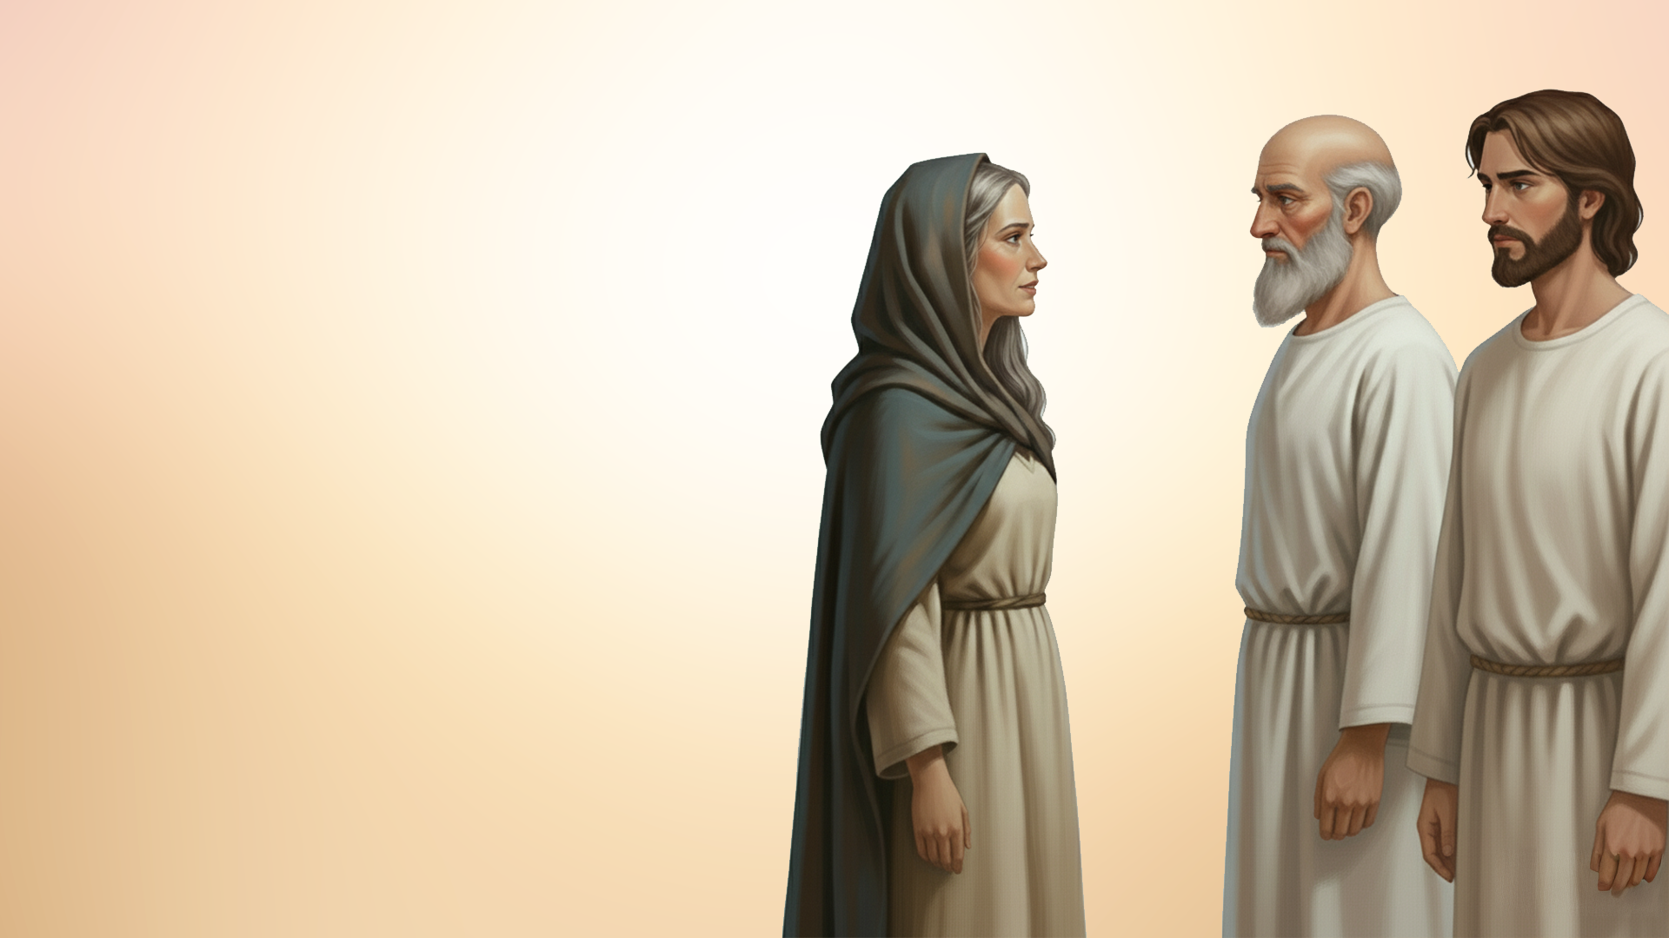
    Ouvimos dela, as palavras que continuam a nos desafiar: “Façam tudo o que Ele lhes mandar” (João 2:5).

